Slide 1
II. kolo kulatých stolů – SMS ČR
MAS Hustopečsko – MěÚ Hustopeče
26. srpna 2015

Slide 2
Obsah
Karta MAS
Definice potenciálu spolupráce obcí na platformě MAS
Karta MAS
Definice potenciálu spolupráce obcí na platformě MAS
Lidské zdroje
Lidské zdroje MAS Hustopečsko
Finanční zdroje
Definice potřeb spolupráce obcí na platformě MAS
Návrhová část
Opatření strategie spolupráce obcí
Akční plán spolupráce obcí
Implementace spolupráce obcí

Slide 3
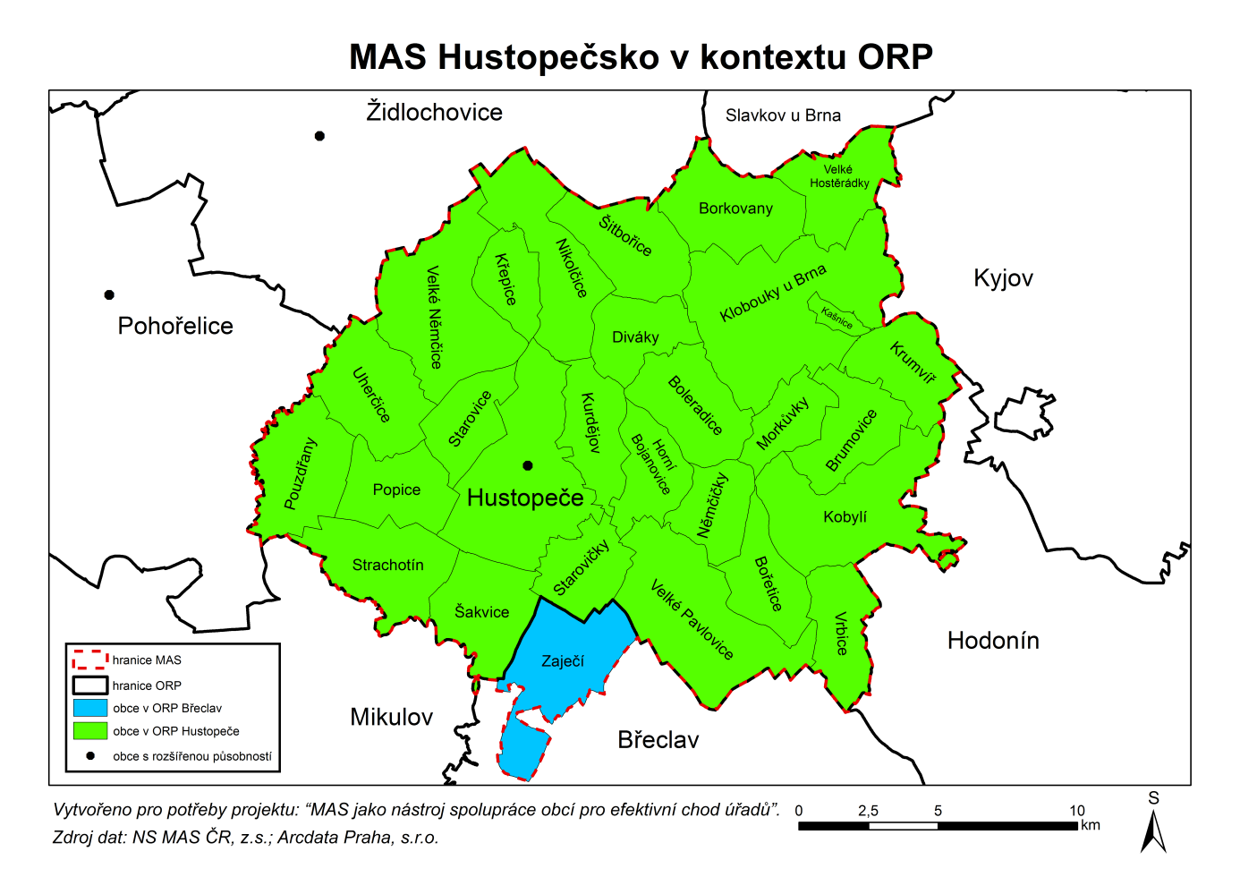
Karta MAS

Slide 4
Definice potenciálu spolupráce obcí na platformě MAS
Popis dosavadní spolupráce
  Obecný popis situace v oblasti spolupráce obcí
  Spolupráce obcí v projektových tématech
    Protipovodňová opatření a krizové řízení
    Regionální školství
    Odpadové hospodářství
    Doprava a dopravní obslužnost
    Zaměstnanost a sociální záležitosti

Slide 5
Lidské zdroje
Personální obsazení MAS
Personální obsazení Mikroregionu Hustopečsko
Personální kapacita obcí
Kapacita městského úřadu III. typu
Kapacita projektových pracovníků škol
Kapacita organizací veřejné správy
Kapacita poradenských agentur v regionu

Slide 6
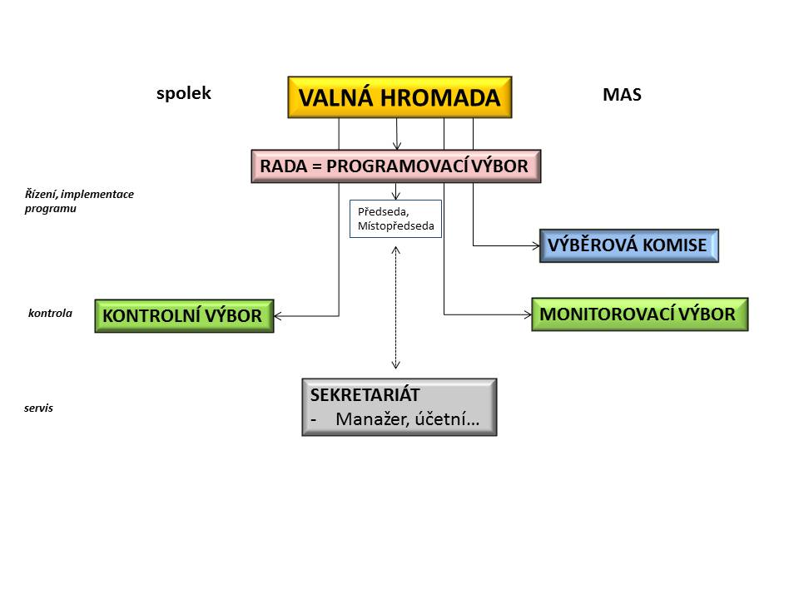
Lidské zdroje MAS Hustopečsko

Slide 7
Finanční zdroje
Bilance financování obcí
Podíl dotací a daňových příjmů obcí a měst
Finanční zdroje MAS

Slide 8
Definice potřeb spolupráce obcí na platformě MAS
Obecný popis potřeb
Potřeby podle témat
  Protipovodňová opatření
  Doprava a dopravní obslužnost
  Zaměstnanost a sociální problematika
Potřeba spolupráce v dalších oblastech

Slide 9
Návrhová část
Specifický cíl 1: Snížit administrativní zátěž obecních úřadů
Specifický cíl 2: Zlepšit situaci v oblasti protipovodňových opatření a krizového managementu
Specifický cíl 3: Zlepšit situaci v oblasti dopravy a dopravní obslužnosti
Specifický cíl 4: Zlepšit situaci v oblasti zaměstnanosti a zaměstnatelnosti obyvatel
Specifický cíl 5: Rozvíjet cestovní ruch na území MAS

Slide 10
Opatření strategie spolupráce obcí
Viz. dokument

Slide 11
Akční plán spolupráce obcí
Viz. dokument

Slide 12
Implementace spolupráce obce
Viz. dokument

Slide 13
Děkujeme za pozornost!!!!

